Slide 1
——浅谈新教材高中政治学业水平合格性考试复习
主讲人：陆湘月
高二政治组

Slide 2


目
录
第一部分：面临的困境
第二部分：应对的措施
第三部分：复习建议

Slide 3

第一部分：面临的困境
1.缺乏方向性
2.时间紧、任务重
3.学生不重视、存在一些偏见

Slide 4


第一部分：面临的困境
1.缺乏方向性
①缺乏明确的权威性指导性文件
②市面上有较多参考资料，但是没有统一的导向
③新教材，无真题参考，各模块考查占比不确定

Slide 5
第一部分：面临的困境
1.缺乏方向性
2.时间紧、任务重
①学考内容：《中国特色社会主义》、《经济与社会》、《政治与法治》、《哲学与文化》四个模块内容。学考班的高二上学期只开一节政治课的情况下，讲好《哲学与文化》有一定难度。
②高二下学期开始加课，三月份一节，四月中旬开始两节，五月中旬增加至三节。

Slide 6
第一部分：面临的困境
1.缺乏方向性
2.时间紧、任务重
3.学生不重视、存在一些偏见
非高考科目，学考班课堂效率不高，学生认为学考很简单，背一背就能过，但是很多同学背书的积极性也不高，抓背任务较重。

Slide 7
第二部分：应对的措施
1.研读相关文件，多渠道获取信息，准确定位学考
2.立足于教材，充分备课，提高复习教学效率
3.深刻分析学生学情，充分认识学业水平考试的重大意义、激发学生学习政治的兴趣
4.做好辅优培中补差工作，提高学考复习整体效果

Slide 8
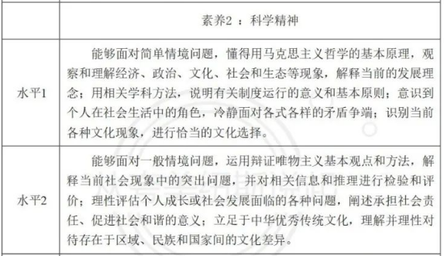

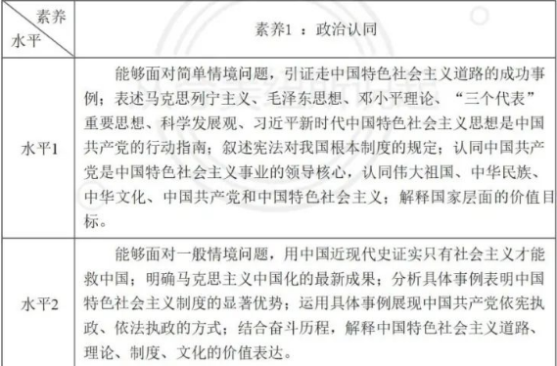
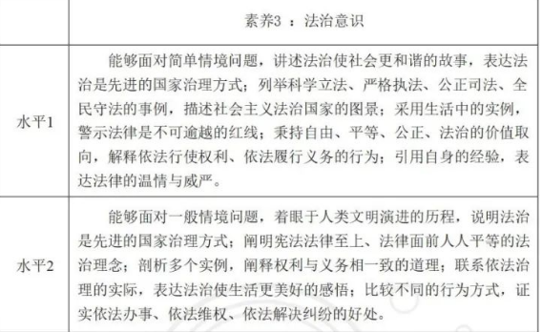
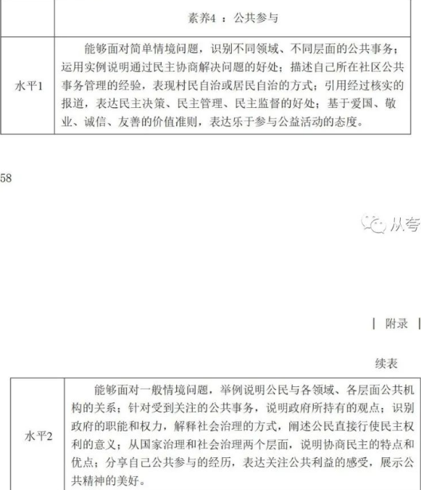
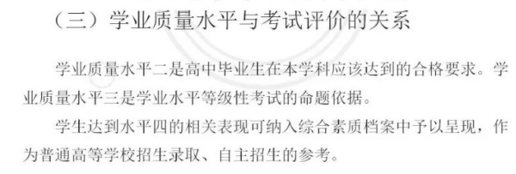
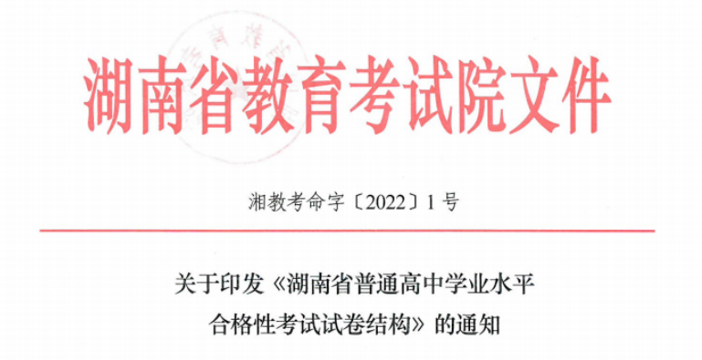
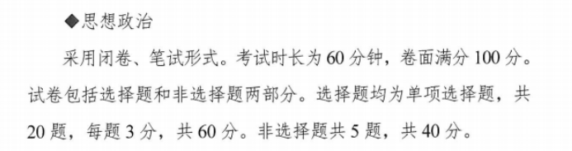
第二部分：应对的措施
1.研读相关文件，多渠道获取信息，准确定位学考
①《普通高中思想政治课程标准》（2020年修订版）
②《湖南省普通高中学业水平合格性考试试卷结构》

Slide 9
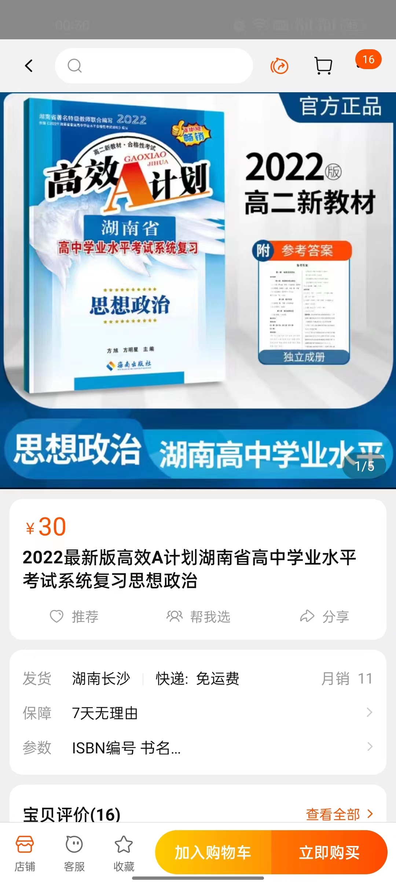
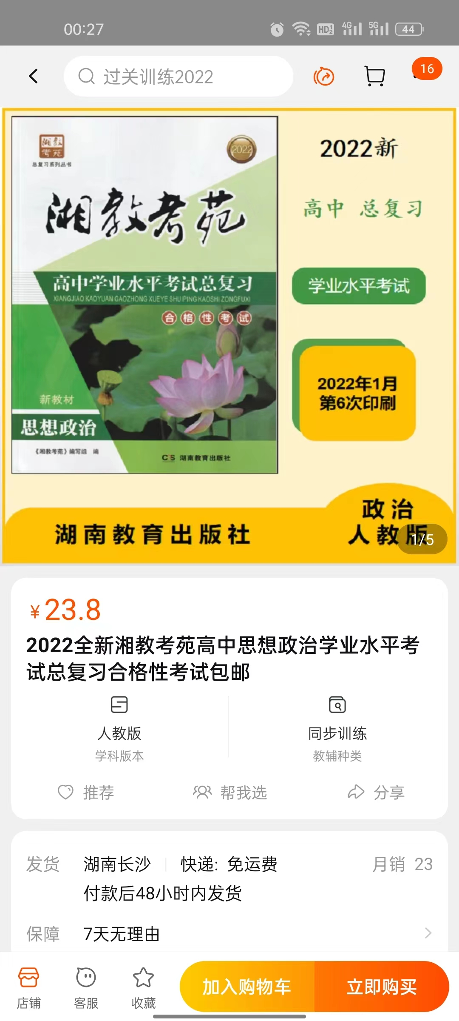
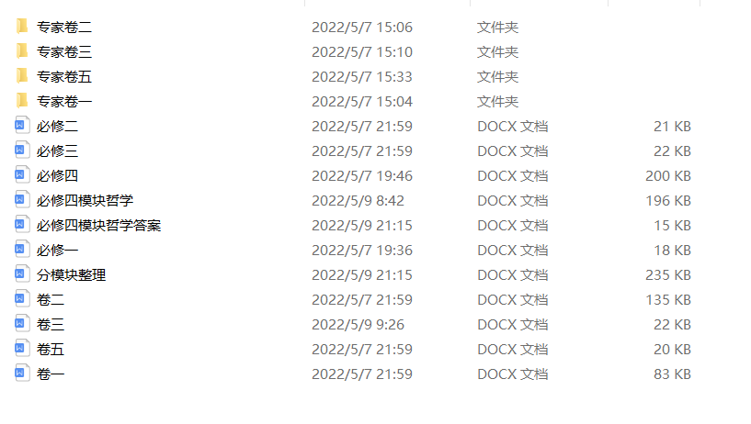
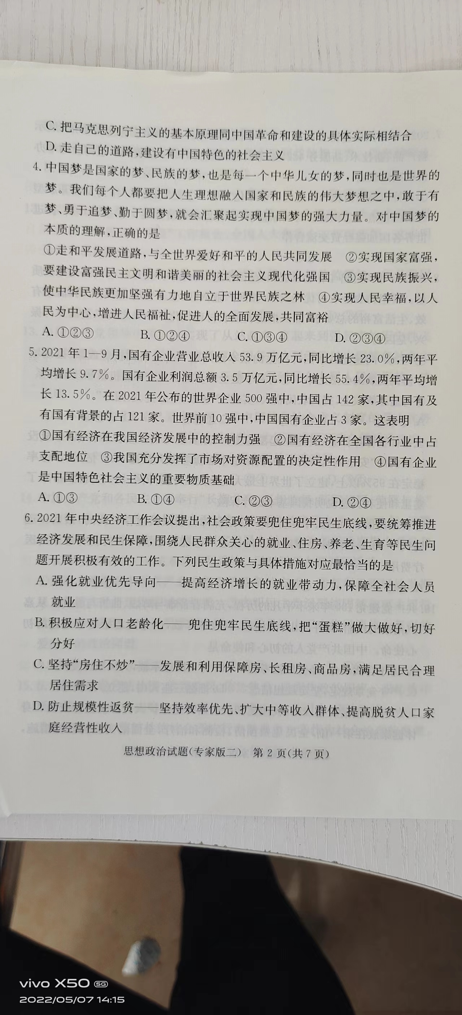
第二部分：应对的措施
1.研读相关文件，多渠道获取信息，准确定位学考

Slide 10
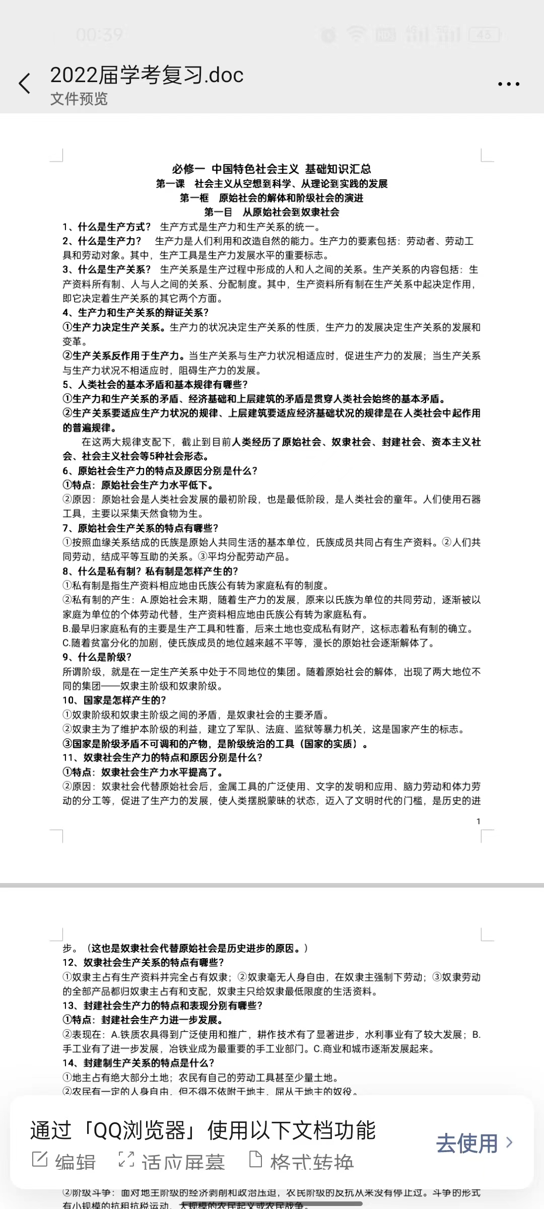
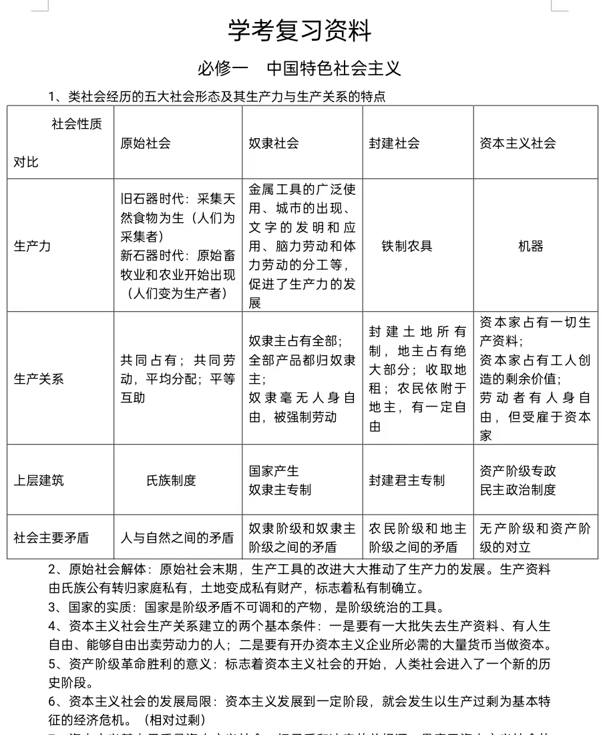
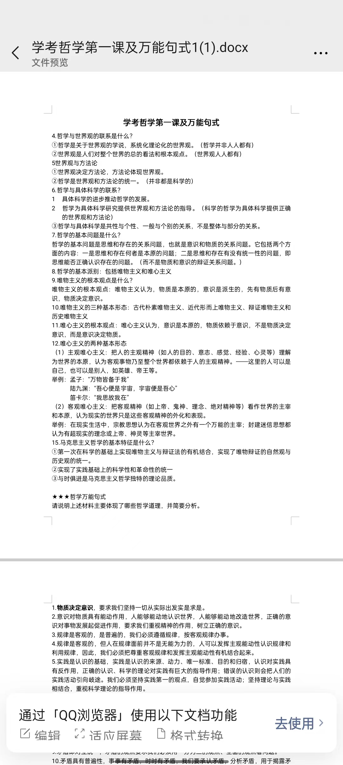
第二部分：应对的措施
2.立足于教材，充分备课，提高复习教学效率
课堂是复习课教学的主阵地， 教材是复习课教学的主要 载体。 以教材为基础，对教材的知识做一个系统的整理和总结，依据学生的掌握程度做详细的复习规划，这样才能提高复习课教学的效率。 高中政治四个教学板块，自成体系，同时又有着很深的内在联系，从宏观的角度把握，让学生从多个角度思考同一问题。加强备课，对知识做进一步的延伸，引导学生在复习中 做更深入的思考。

Slide 11
第二部分：应对的措施
3.深刻分析学生学情，充分认识学业水平考试的重大意义、激发学生学习政治的兴趣
高二年级共16个班级，11个非政治高考班，5个政治高考班。除了要保证通过率，还要抓高分率，高考时专项计划等，对学考成绩有一定要求。对于那些基础差的政治高考生来说，更是一次全面夯实基础、提高自我、奋起直追的难得机遇，应该倍加珍视，脚踏实地地做好高中政治学业水平考试复习，为高考政治备考复习打下坚实的基础。

Slide 12
第二部分：应对的措施
4.做好辅优培中补差工作，提高学考复习整体效果
①培优：主要是针对成绩排名在年级考前的同学（包括非政治高考生）
②辅差：年级组统一设置苗苗班，主要是针对过学考有难度的同学。

Slide 13

1.着眼知识的熟练性
第三部分：复习建议
2.聚焦运用的迁移性
3.注重思维的整体性
4.借力表达的准确性
5.掌握答题的技巧性
6.落脚答卷的美观性

Slide 14
第三部分：复习建议
1.着眼知识的熟练性
对基础知识的熟练度会成为学生拉开差距的第一个分水岭。与其在教辅资料的题海中遨游，不如抓住课本，精炼真题。除传统背诵的方式以外，教师还可以通过填空、默写等方式帮助学生夯实重难点知识。同时，将学考题进行分类，整理出多种常见题型，让学生在分类专项训练中把握答题规律。这样既能够保证复习的准确性，又可以减轻学生的心理负担，让学生的学考复习看得见边界、摸得着题型、拿得住分数。

Slide 15
第三部分：复习建议
2.聚焦运用的迁移性
学考复习中最能拉开差距的是对知识的运用，也就是“理解、简单应用和综合应用”三个能力层次。因此在复习中，教师要有意识地锻炼学生对知识的迁移能力或者看到材料时对知识的调动能力。这种在课堂适时引入试题，“触类旁通”“举一反三”的复习方式避免了学生纯知识复习的倦怠感，锻炼了学生的知识迁移能力，不失为一种高效的复习方法。

Slide 16
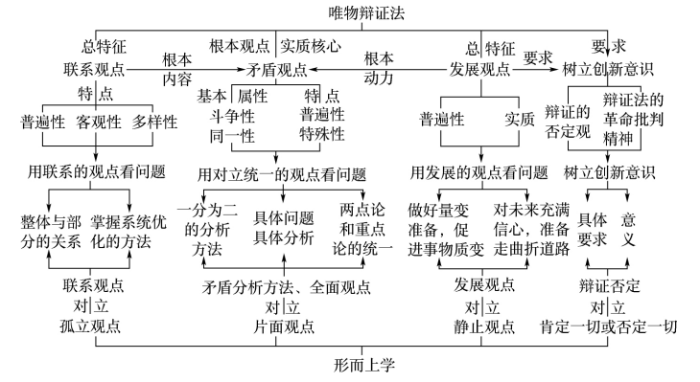
第三部分：复习建议
3.注重思维的整体性
要达到对知识的准确调动和熟练运用，就要求学生将知识系统不是零散的储存在脑海里，这样在答题时才能及时、准确调用知识。可以采取思维导图的方式帮助学生复习。以关键词为核心，尽可能向外辐射知识连接点，甚至用不同的颜色和标记来体现对知识的掌握程度，将抽象的知识结构以形象的思维导图跃然纸上。

Slide 17
第三部分：复习建议
4.借力表达的准确性
政治学考复习不仅要有知识记忆的广泛度，更要有知识调动的精确度。在阅卷中，经常会遇到字数众多却得分寥寥的答卷。倘若审题出现偏差，再多的语言也不能为之加分。因此在平时的大题训练中，有针对性地引导学生答题“言之有物”，不能萝卜白菜一大筐，让阅卷老师来取舍;同时要“言之有度”，用知识点联系材料概括做答，而非照抄照搬材料原文，让阅卷老师在材料中找得分点。只有删繁就简，切中核心，才能以最精炼的表达获取最全面的分数。

Slide 18
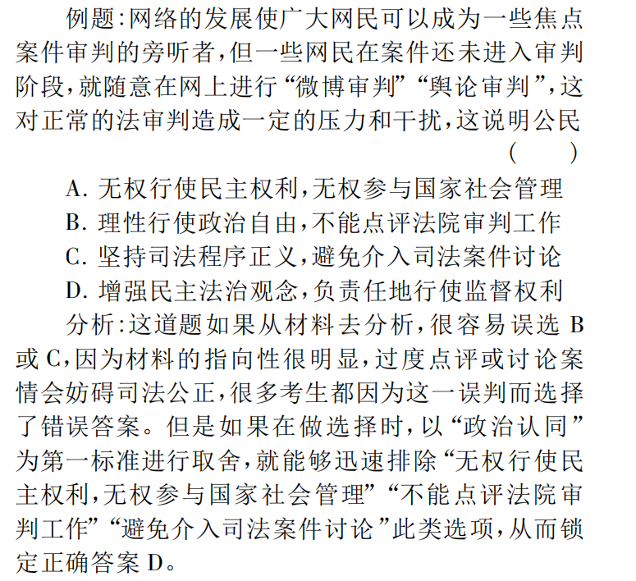
第三部分：复习建议
5.掌握答题的技巧性
自 2017 年起，高中学业水平考试就将学科素养纳入考察范围内。思想政治的学科素养分别是政治认同、理性精神、法治意识、公共参与。其中，政治认同这一学科素养是最具有思政特色的核心素养，因此在学业水平考试会有专门一些题目或选项对应考察这一素养。所谓政治认同就是拥护中国共产党的领导，坚持和发展中国特色社会主义，认同中华人民共和国、中华民族、中华文化，弘扬和践行社会主义核心价值观。凡是在学考试题中碰到体现以上“认同”的选项，可以简化知识分析，直接做出选择或舍弃。

Slide 19
第三部分：复习建议
6.落脚答卷的美观性
如果学考成绩有 A 和 A+之分的话，那么答卷美观就是重要的加分项。一份字体娟秀、书写工整、分点分层的答卷往往会给阅卷者舒适的第一印象。这种具有舒适感的卷面在内容相似的答案中往往会脱颖而出，获得更高分数。这启示我们学生在平时的模拟训练中，既要有内在的知识内容，也要注重外在的美观形式。模拟时精益求精，考场上便会如虎添翼。

Slide 20
感谢聆听！
望批评指正！

